Slide 1


УЧРЕДИТЕЛИ:
Попутный ветер для Вашего бизнеса
Инвестиционный проект
«МНОГОФУНКЦИОНАЛЬНЫЙ ГОСТИНИЧНО-РАЗВЛЕКАТЕЛЬНЫЙ КОМПЛЕКС
на территории Набережной»
Февраль 2015 года

Slide 2
МНОГОФУНКЦИОНАЛЬНЫЙ ГОСТИНИЧНО-РАЗВЛЕКАТЕЛЬНЫЙ КОМПЛЕКС
Идея проекта
строительство многофункционального гостинично-развлекательного комплекса на территории Набережной в районе пляжа «Строитель»
Укрупненная инфраструктура Комплекса:
1. Досугово-развлекательный центр
1.1. Состав: Зал для проведения культурно-массовых мероприятий, кафе;
Общая площадь – 1500 кв.м.
1.2. Этажность – до 3 этажей
1.3 Тип строительства – капитальный
2. Гостинично-рекреационный центр
2.1. Состав: отель, зона рекреации, кафе-ресторан
2.2. Этажность – до 3 этажей
2.3. Общая площадь – 2000 кв.м.
2.4. тип строительства: капитальный.
Экономические показатели проекта
объем инвестиций 160 млн. рублей;
источники и доли финансирования: собственные средства инвестора 30%, заемные средства 70%;
сроки реализации проекта: 36 месяцев с даты заключения договоров аренды земельных участков;
50 млн. руб. ежегодный оборот предприятия после выхода на целевой уровень продаж.
2

Slide 3
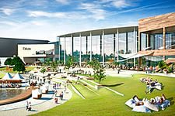
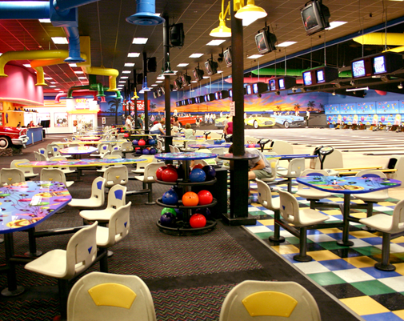
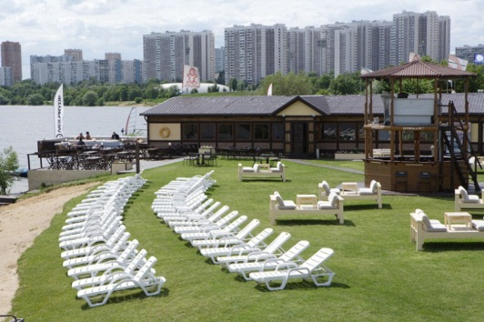
МНОГОФУНКЦИОНАЛЬНЫЙ ГОСТИНИЧНО-РАЗВЛЕКАТЕЛЬНЫЙ КОМПЛЕКС
Социально-экономические эффекты
Диверсификация городской экономики, развитие сферы услуг и туризма;
Формирование благоустроенной набережной центрального района;
60 новых рабочих мест в сфере услуг и туризма;
срок окупаемости проекта - 11 лет с даты заключения договоров аренды земельных участков
Бюджетная эффективность проекта
69 млн. руб. – поступления в региональный бюджет за 11 лет (региональные налоги с учетом инфляции: налог на имущество, региональная часть налога на прибыль, региональная часть отчислений по НДФЛ);
5,5 млн. руб. – поступления в местный бюджет за 11 лет (арендные платежи и местные налоги с учетом инфляции (часть отчислений по НДФЛ);
40 млн. руб. - экономия городского бюджета по статье затрат «Строительство транспортной и инженерной инфраструктуры, благоустройство» в рамках развития Кластера.
3

Slide 4
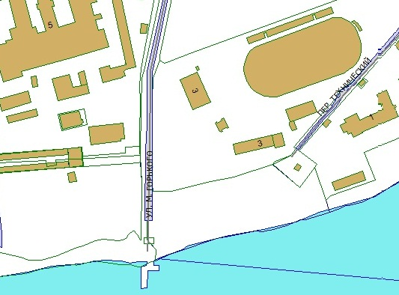
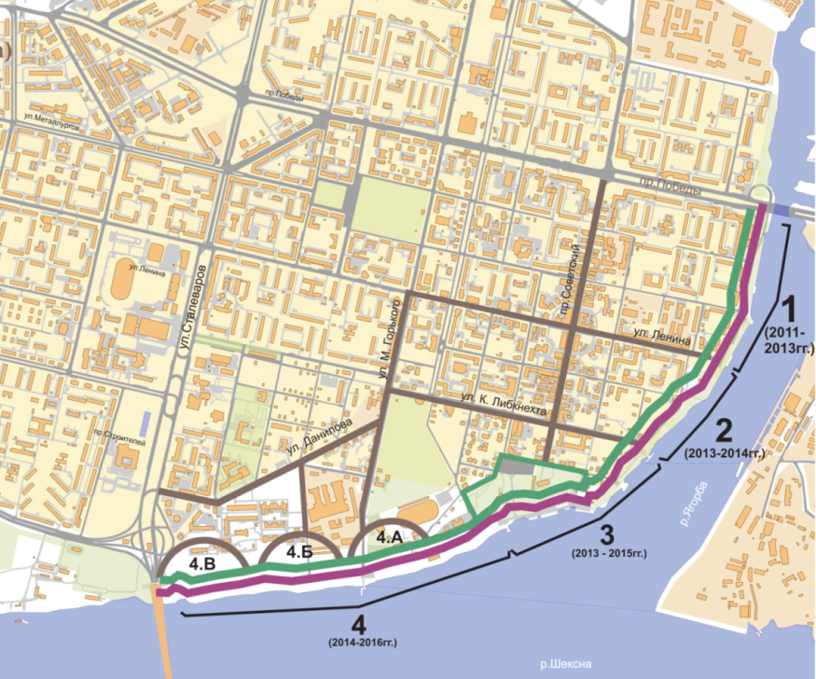
МНОГОФУНКЦИОНАЛЬНЫЙ ГОСТИНИЧНО-РАЗВЛЕКАТЕЛЬНЫЙ КОМПЛЕКС
Земельные ресурсы проекта:
Досугово-развлекательный центр, земельный участок №1 площадью 0,22 га
1.1. Градостроительная зона Р-1 городские парки, скверы, бульвары.
1.2. Предлагаемый вид разрешенного использования:* спортивно-развлекательный комплекс.
2. Гостинично-рекреационный центр, земельный участок №2 площадью 0,22 га
2.1. Градостроительная зона Р-1 городские парки, скверы, бульвары.
2.2. Предлагаемый вид разрешенного использования*: гостиницы, объекты общественного питания, спортивные комплексы, дискотеки, игровые залы.
* В соответствии с Правилами землепользования и застройки г. Череповца
2
1
* Правила землепользования и застройки Череповца
4

Slide 5
МНОГОФУНКЦИОНАЛЬНЫЙ ГОСТИНИЧНО-РАЗВЛЕКАТЕЛЬНЫЙ КОМПЛЕКС
Предлагаемая правовая форма реализации проекта
Трехстороннее ГЧП - соглашение (регион – муниципалитет – инвестор) о реализации проекта в составе ТРК «Центральная городская набережная» и договоры аренды 2-х земельных участков для целей капитального строительства, заключаемые по результатам торгов в форме открытого конкурса. Два земельных участка выставляются на конкурс одним лотом.
Основные конкурсные условия:
заключение трехстороннего ГЧП - соглашения (регион – муниципалитет – инвестор) о реализации проекта в составе ТРК «Центральная городская набережная»;
сроки реализации проекта – не более 36 мес.;
объем инвестиций – не менее 160 млн. руб.
Предлагается принять к реализации инвестиционный проект путем утверждения профиля инвестиционного проекта
График мероприятий в рамках реализации проекта
Подготовка ГЧП - соглашения о реализации проекта в составе ТРК «Центральная городская набережная», 20.01.15;
Формирование 2-х земельных участков и подготовка градостроительных планов, 10.02.15;
Утверждение Постановления мэрии о проведении конкурса, публикация извещения , 28.02.15;
Проведение открытого конкурса, заключение договоров аренды 2-х земельных участков и ГЧП – соглашения реализации проекта в составе ТРК «Центральная городская набережная», 10.04.15;
Проектирование и получение разрешения на строительство, 01.10.15;
Строительство и ввод объектов Комплекса в эксплуатацию, 10.04.18.
5

